Slide 1
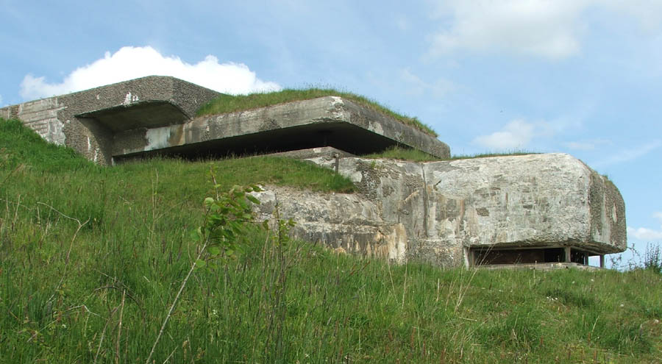

Michel Spiro et L’IN2P3
(*)
(*) at the time known as The Bunker inside CNRS

Slide 2
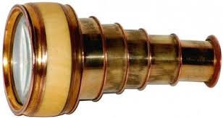

Michel Spiro et L’IN2P3
(par le petit bout de la lorgnette)
DAS=DSD
Crise du CNRS 2004-2006
Perte de la “delegation”
…
Caution :that was a long time ago : memory lapses and alternative facts may occur.

Slide 3
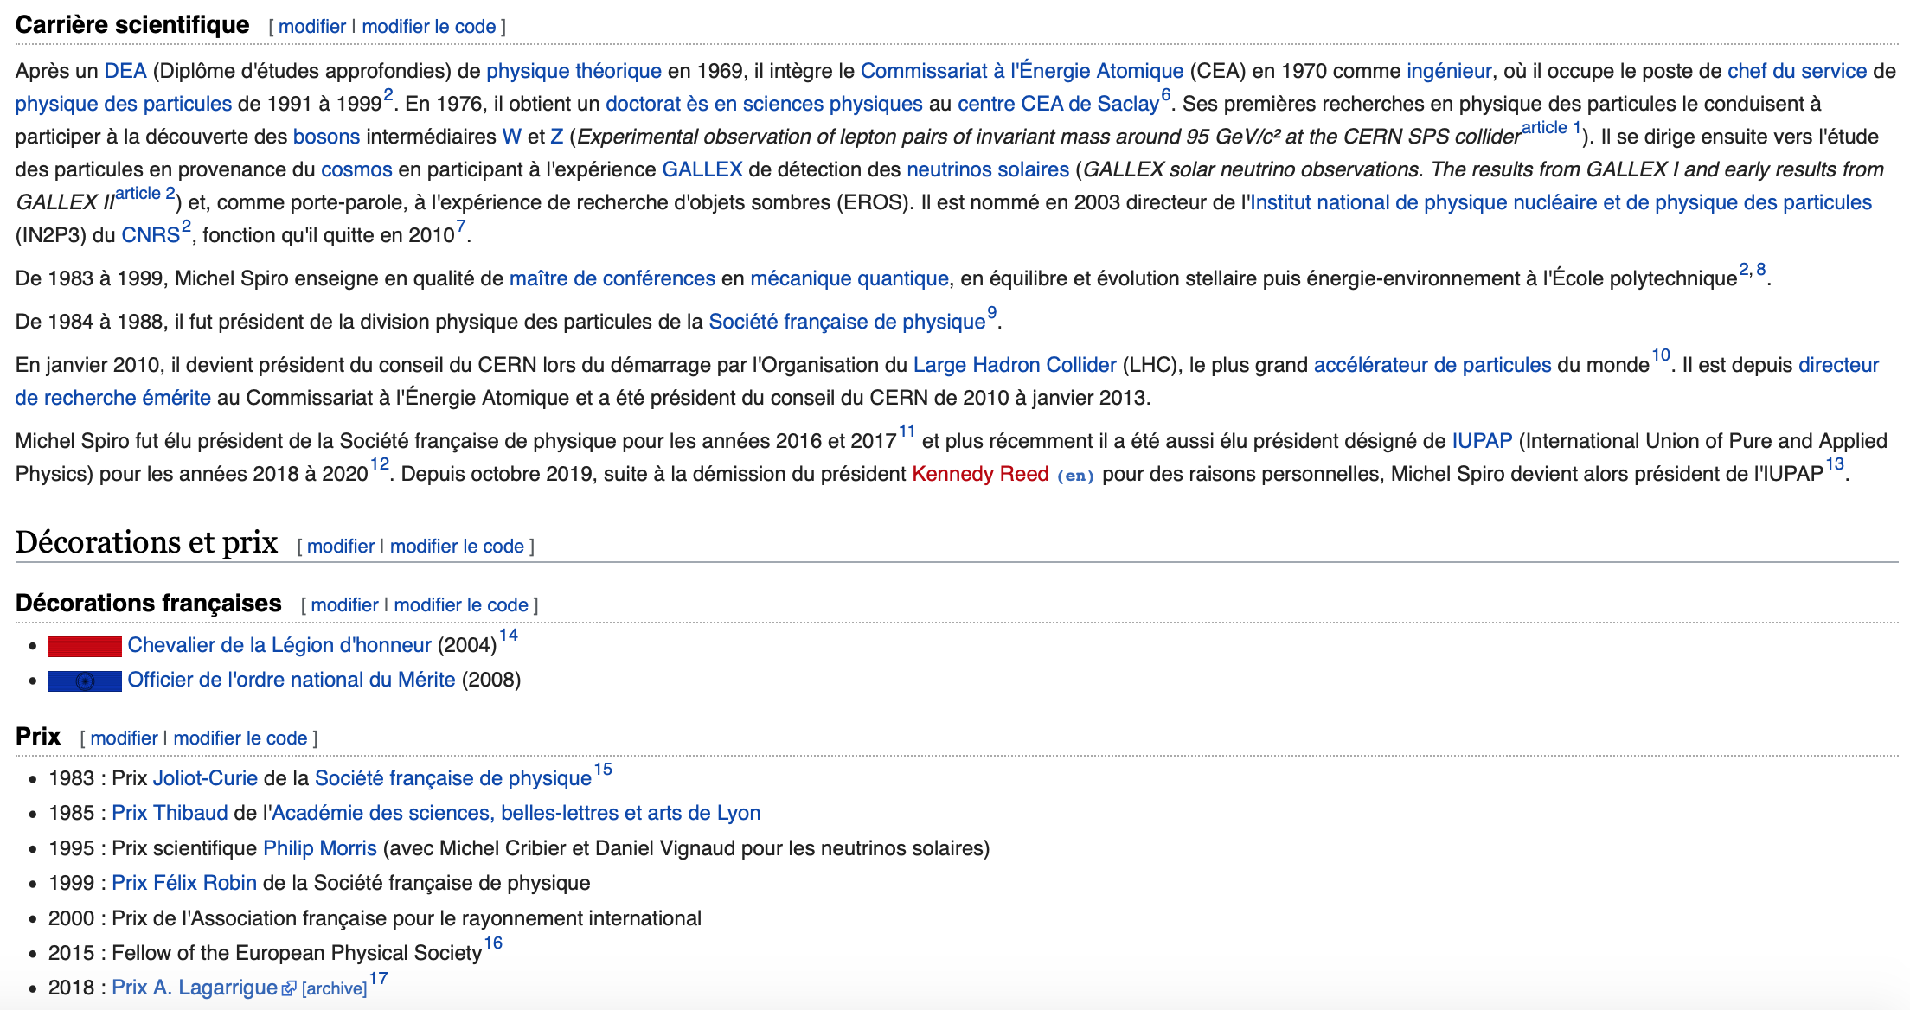
Michel Spiro a l’IN2P3: la Preuve !

Slide 4
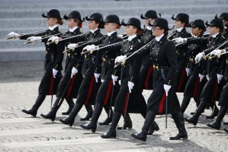
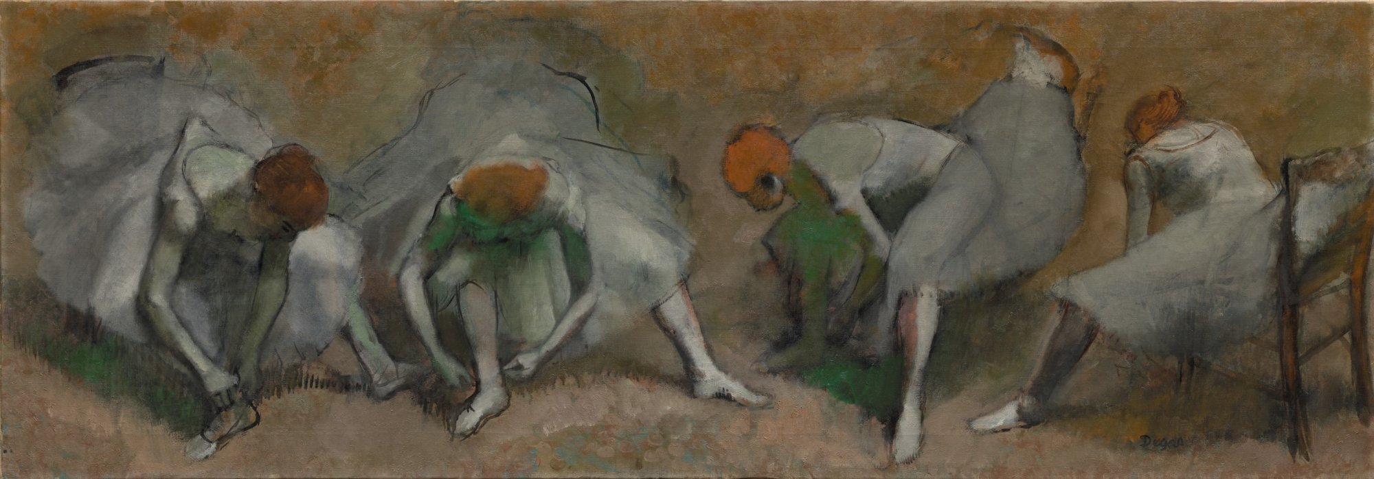
Michel Spiro : attachant
(Polytechnicien : ca ne peut donc pas etre pour son “sens de l’humour”)
(il est difficile de pas s’attacher a Michel Spiro)

Slide 5
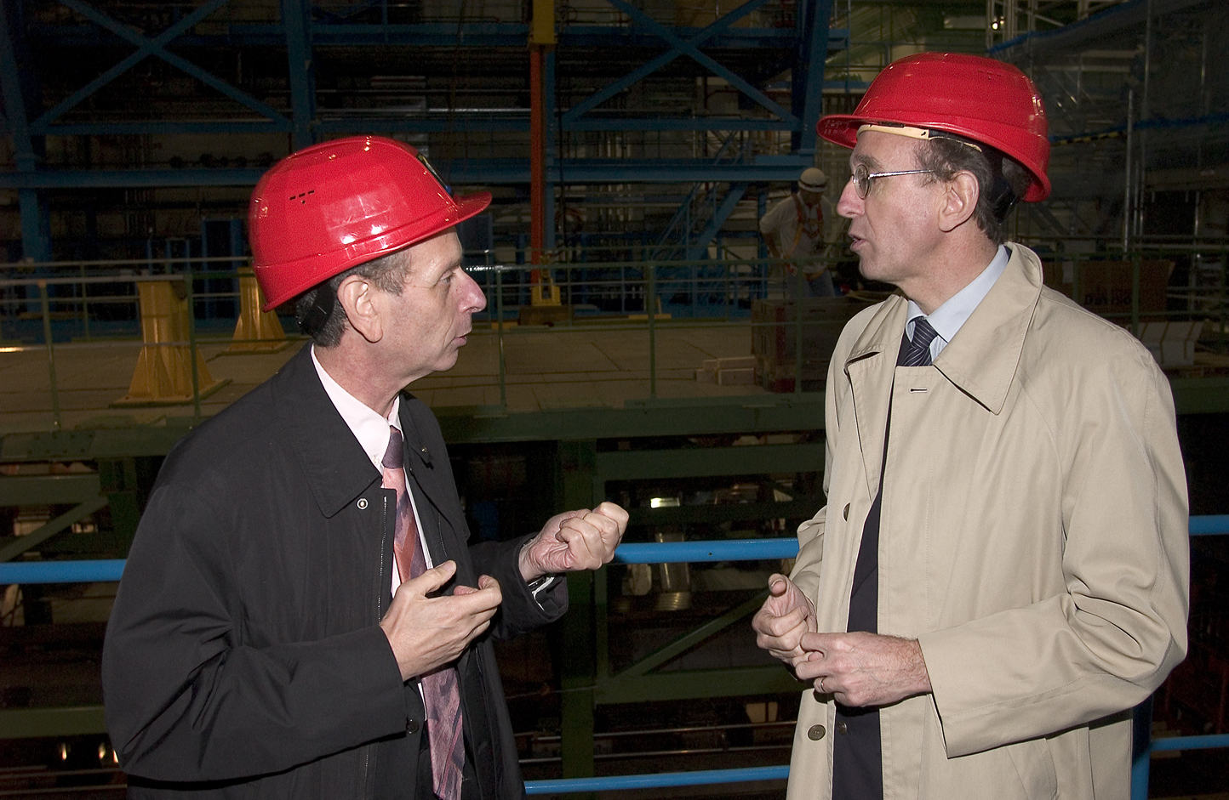
Ardent defenseur de la
Physique des Particules
Orateur infatiguable du LHC
(Shoot Them)

Slide 6
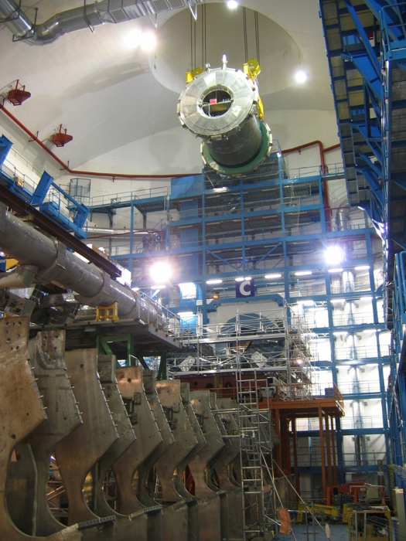
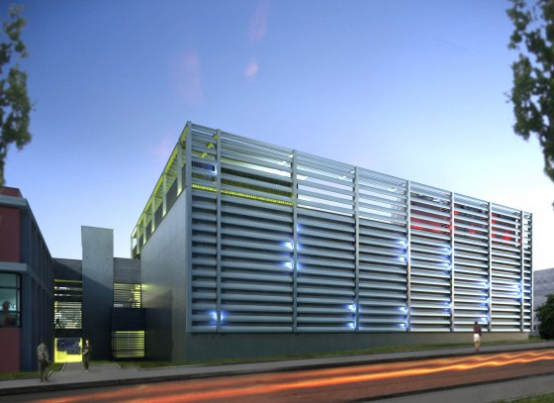

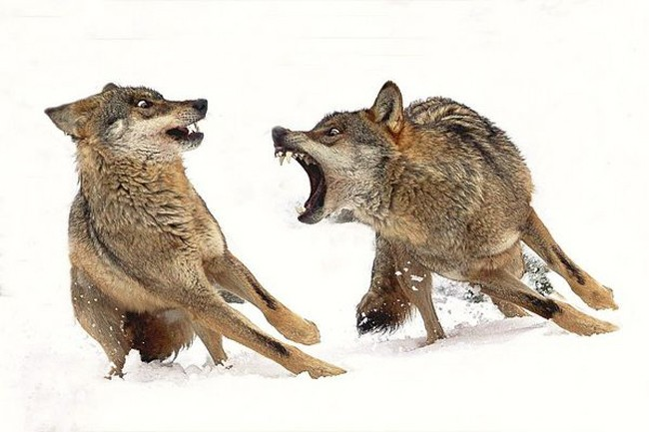
kCHF |  | Besoins exprimés des versements au CERN
 |  | 2006 | 2007 | 2008 | 2009 |  | 2010 | 2011 | 2012 | 1
 |  |  | CERN
Detecteur
 | ATLAS |  | 1800
 | CMS | 698 | 1500 | 1000 | 1000
 | LHCb | 0 | 500 | 0 | 0
 | ALICE | 364
 | Total | 1062 | 3800 | 1000 | 1000 |  | 0 | 0 | 0
M&O
 | ATLAS | 768 | 1053 | 1200 | 1200 |  | 1200 | 1200 | 1200
 | CMS | 455 | 656 | 667 | 667 |  | 667 | 667 | 667
 | LHCb | 178 | 485 | 400 | 400 |  | 400 | 400 | 400
 | ALICE | 388 | 397 | 400 | 400 |  | 400 | 400 | 400
 | Total | 1789 | 2591 | 2667 | 2667 |  | 2667 | 2667 | 2667
CERN | Total | 2851 | 6391 | 3667 | 3667 |  | 2667 | 2667 | 2667
k€ |  |  | Financement CNRS
 |  | 2006 | 2007 | 2008 |  | 2009 | 2010 | 2011 | 2012
BudgetCNRS | 1.54 | 4324 | 4324 | 4324 |  | 4324 | 4324 | 4324 | 3132
 |  |  | CERN
Detecteur
 | ATLAS | 133
 | CMS | 0
 | LHCb | 0
 | ALICE
 | Total | 133 | 0 | 0 |  | 0 | 0 | 0 | 0
M&O
 | ATLAS | 0
 | CMS | 0
 | LHCb | 0
 | ALICE | 178
 | Total | 178 | 0 | 0 |  | 0 | 0 | 0 | 0
CERN | Total | 311 | 0 | 0 |  | 0 | 0 | 0 | 0
k€ | Financement par le CNRS des besoins des Laboratoires |  |  |  |  |  |  |  | 1.00
Detecteur
 | ATLAS | 445 | 200 | 50 | 0 |  | 0 | 0 | 0
 | CMS | 1125 | 100 | 25 | 0 |  | 0 | 0 | 0
 | LHCb | 1072 | 70 | 20 | 0 |  | 0 | 0 | 0
 | ALICE | 479 | 577 | 58 | 0 |  | 0 | 0 | 0
 | Total | 3121 | 947 | 153 | 0 |  | 0 | 0 | 0
Fonctionnement
 | ATLAS | 127 | 518 | 518 | 324 |  | 324 | 324 | 324
 | CMS | 267 | 288 | 288 | 180 |  | 180 | 180 | 180
 | LHCb | 223 | 173 | 173 | 108 |  | 108 | 108 | 108
 | ALICE | 211 | 108 | 108 | 108 |  | 108 | 108 | 108
 | Total | 828 | 1087 | 1087 | 720 |  | 720 | 720 | 720
Laboratoires | Total | 3949 | 2034 | 1240 | 720 |  | 720 | 720 | 720
Fonctionnement Total avec M&O (sans les Fees)
 | k€ | 1989 | 2770 | 2819 | 2452 |  | 2452 | 2452 | 2452
Besoins | k€ | 5800 | 6184 | 3621 | 3101 |  | 2452 | 2452 | 2452
Bank | k€ | 1540 | 1860 | -703 | -1223 |  | -1872 | -1872 | -680
Dette | k€ | 1540 | 3401 | 2698 | 1475 |  | -397 | -2269 | -2949
 |  | 2006 | 2007 | 2008 | 2009 |  | 2010 | 2011 | 2012
 |  | Remboursement CERN
 | LHC
 |  | 0
should be |  | 4324 | 4324 | 4324 | 4324 |  | 4324 | 4324 | 3132
CNRS Total |  | 4260 | 4324 | 4324 | 4324 |  | 4324 | 4324 | 3132
CC-IN2P3
Tier-1 (x2)
(costs to completion!)
(remember the CDD
Haut Niveau ?)
For HEP, it was mostly the time of reaching the finish line for the LHC

Slide 7
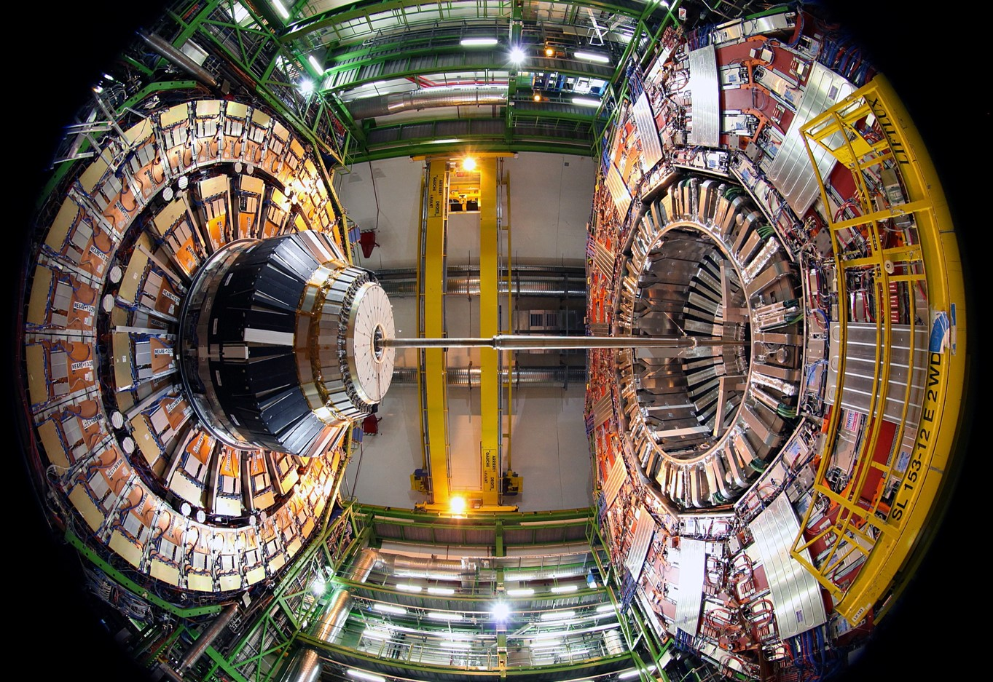
(a tremendous succes for the worl-wide HEP community, and ongoing)

Slide 8
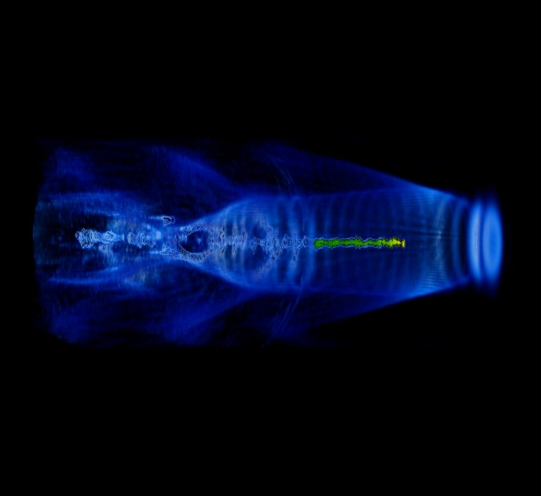
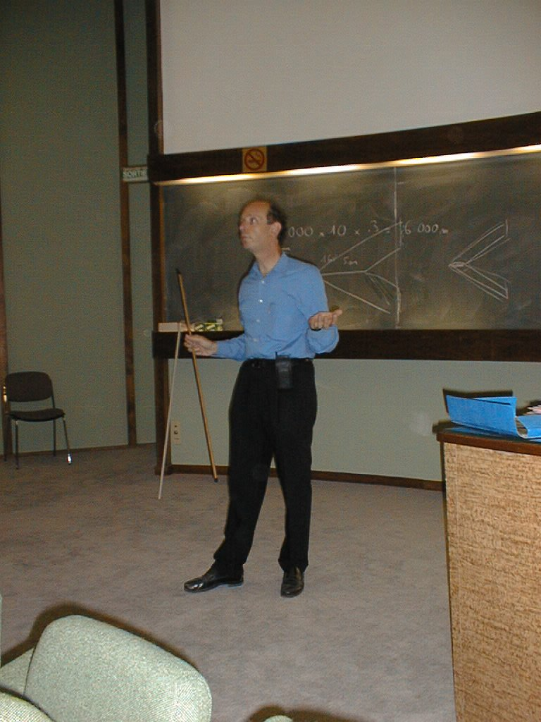
The DSD effect
Coherent DSD production
At some point it was a
mere speculation
DSD emission
Michel Spiro first presentation of the DSD effect

Slide 9

DSD expressed in
milliDAS unit (SI)
Dramatic prediction :
DAS number violation.
There should be about 6.000
milliDAS in IN2P3 by 2020, and
more to come.
The website encountered an unexpected error. Please try again later (2019 november 26th)

Slide 10
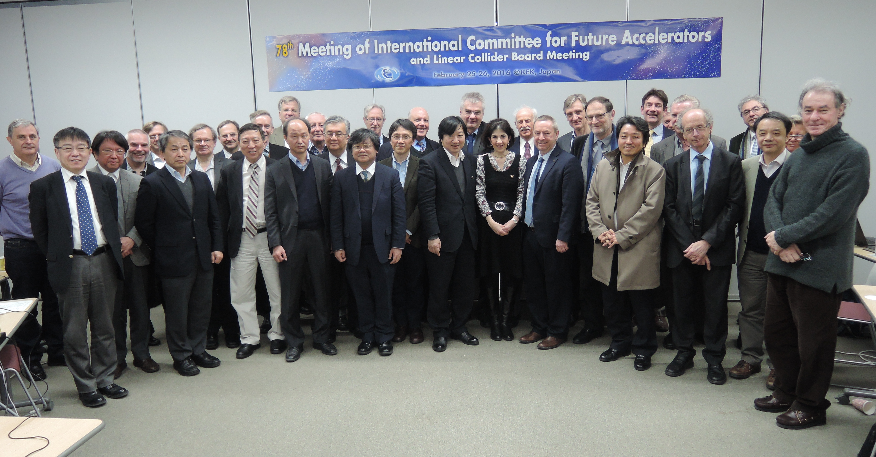


The most daring, long standing, extremely difficult mission.
Not one single word on Wikipedia about it : super top secret.
A carefully crafted, shadowy plot meant to enable the ILC project.
Numerous dedicated people are involved in this long standing effort.
Michel : secret agent

Slide 11
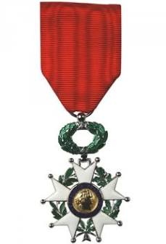
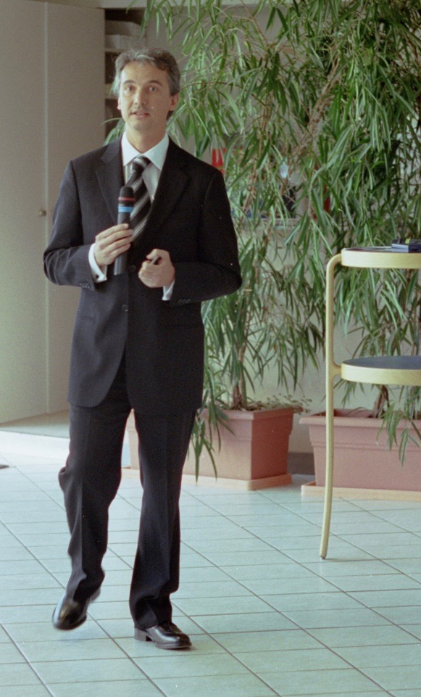

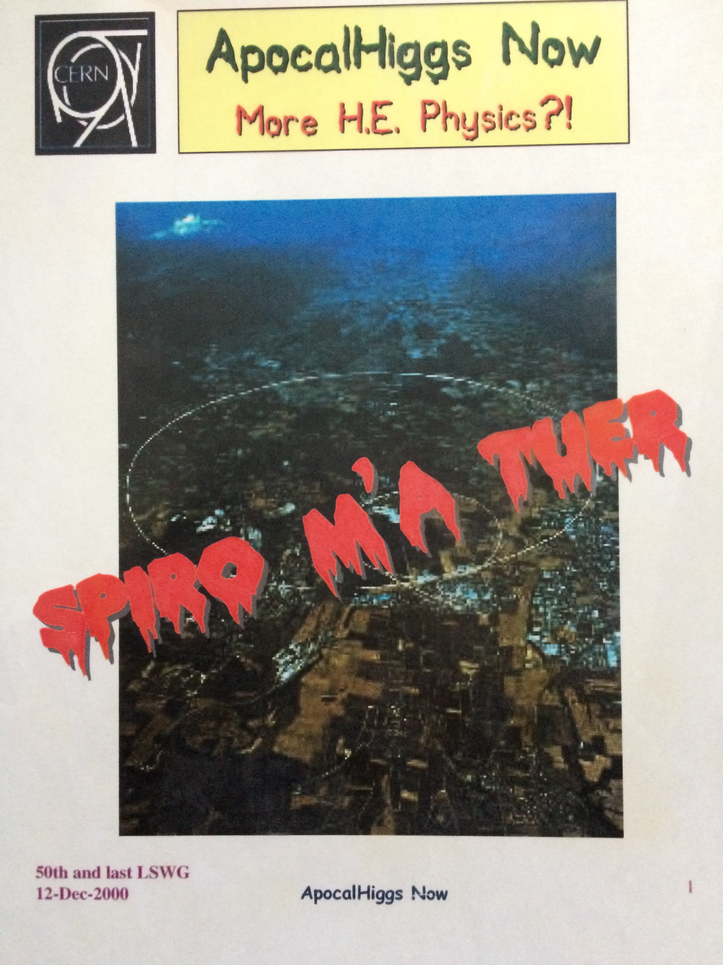
1) get rid of circular machines
The first (naïve) victim of the plot

Slide 12
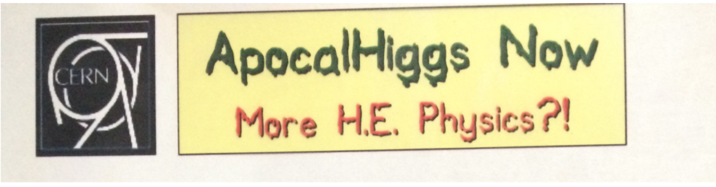
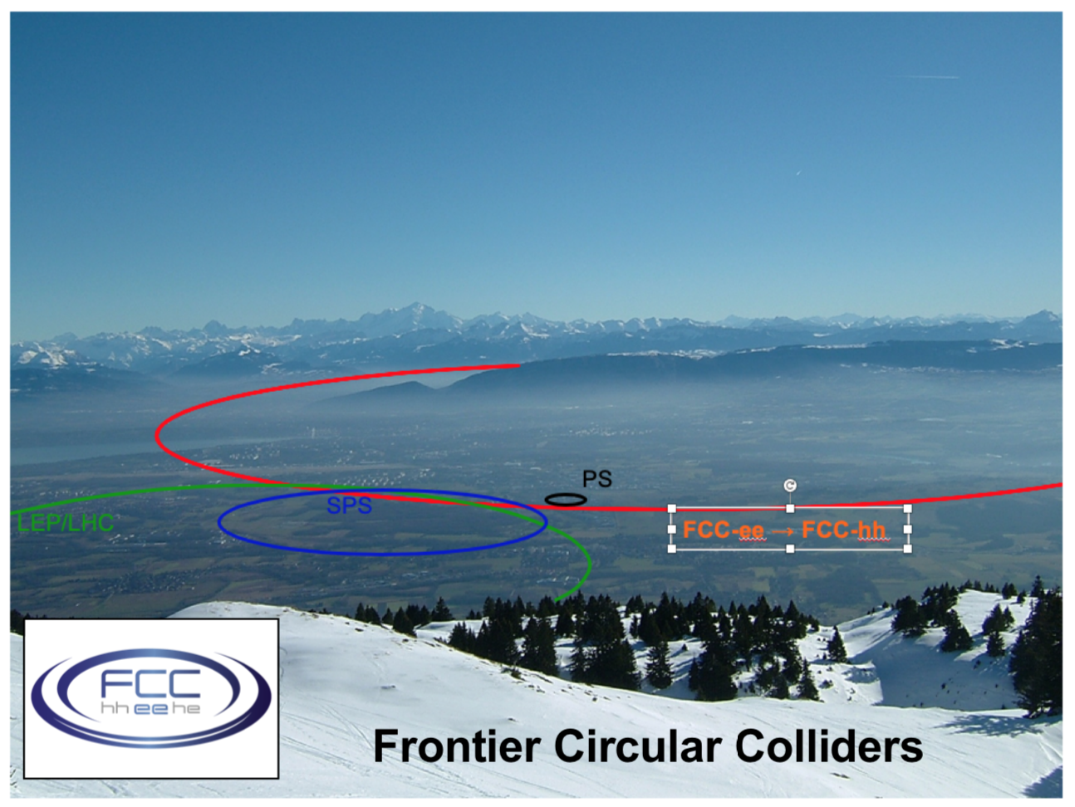
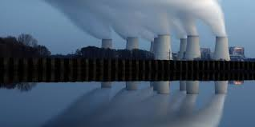

1) get rid of circular machines
2) get rid of circular machines
ESU 2020
The next (naïve) victim of the plot

Slide 13
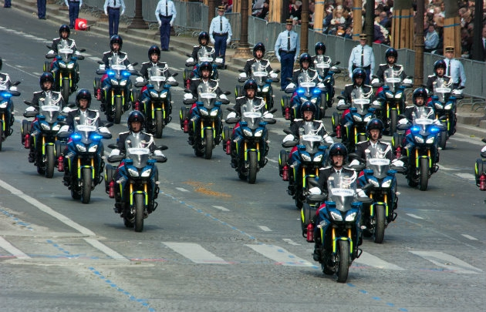

In the meantime, in IN2P3 streets: The Golden Years
for ILC under Michel Spiro stewardship

Slide 14


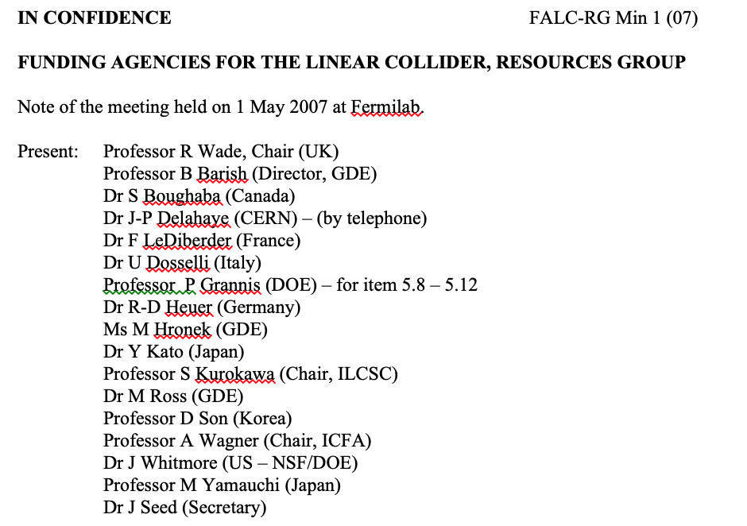



Everything went fine, except for it.
Michel slightly dyslexic
In fact, beside his difficulty with linearity,
Michel Spiro is very open-minded and a
very nice Boss, not bossy at all.

Slide 15
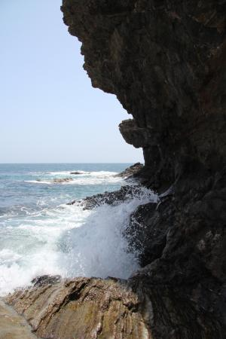

Michel et
les neutrinos
Un long travail de sape

Slide 16
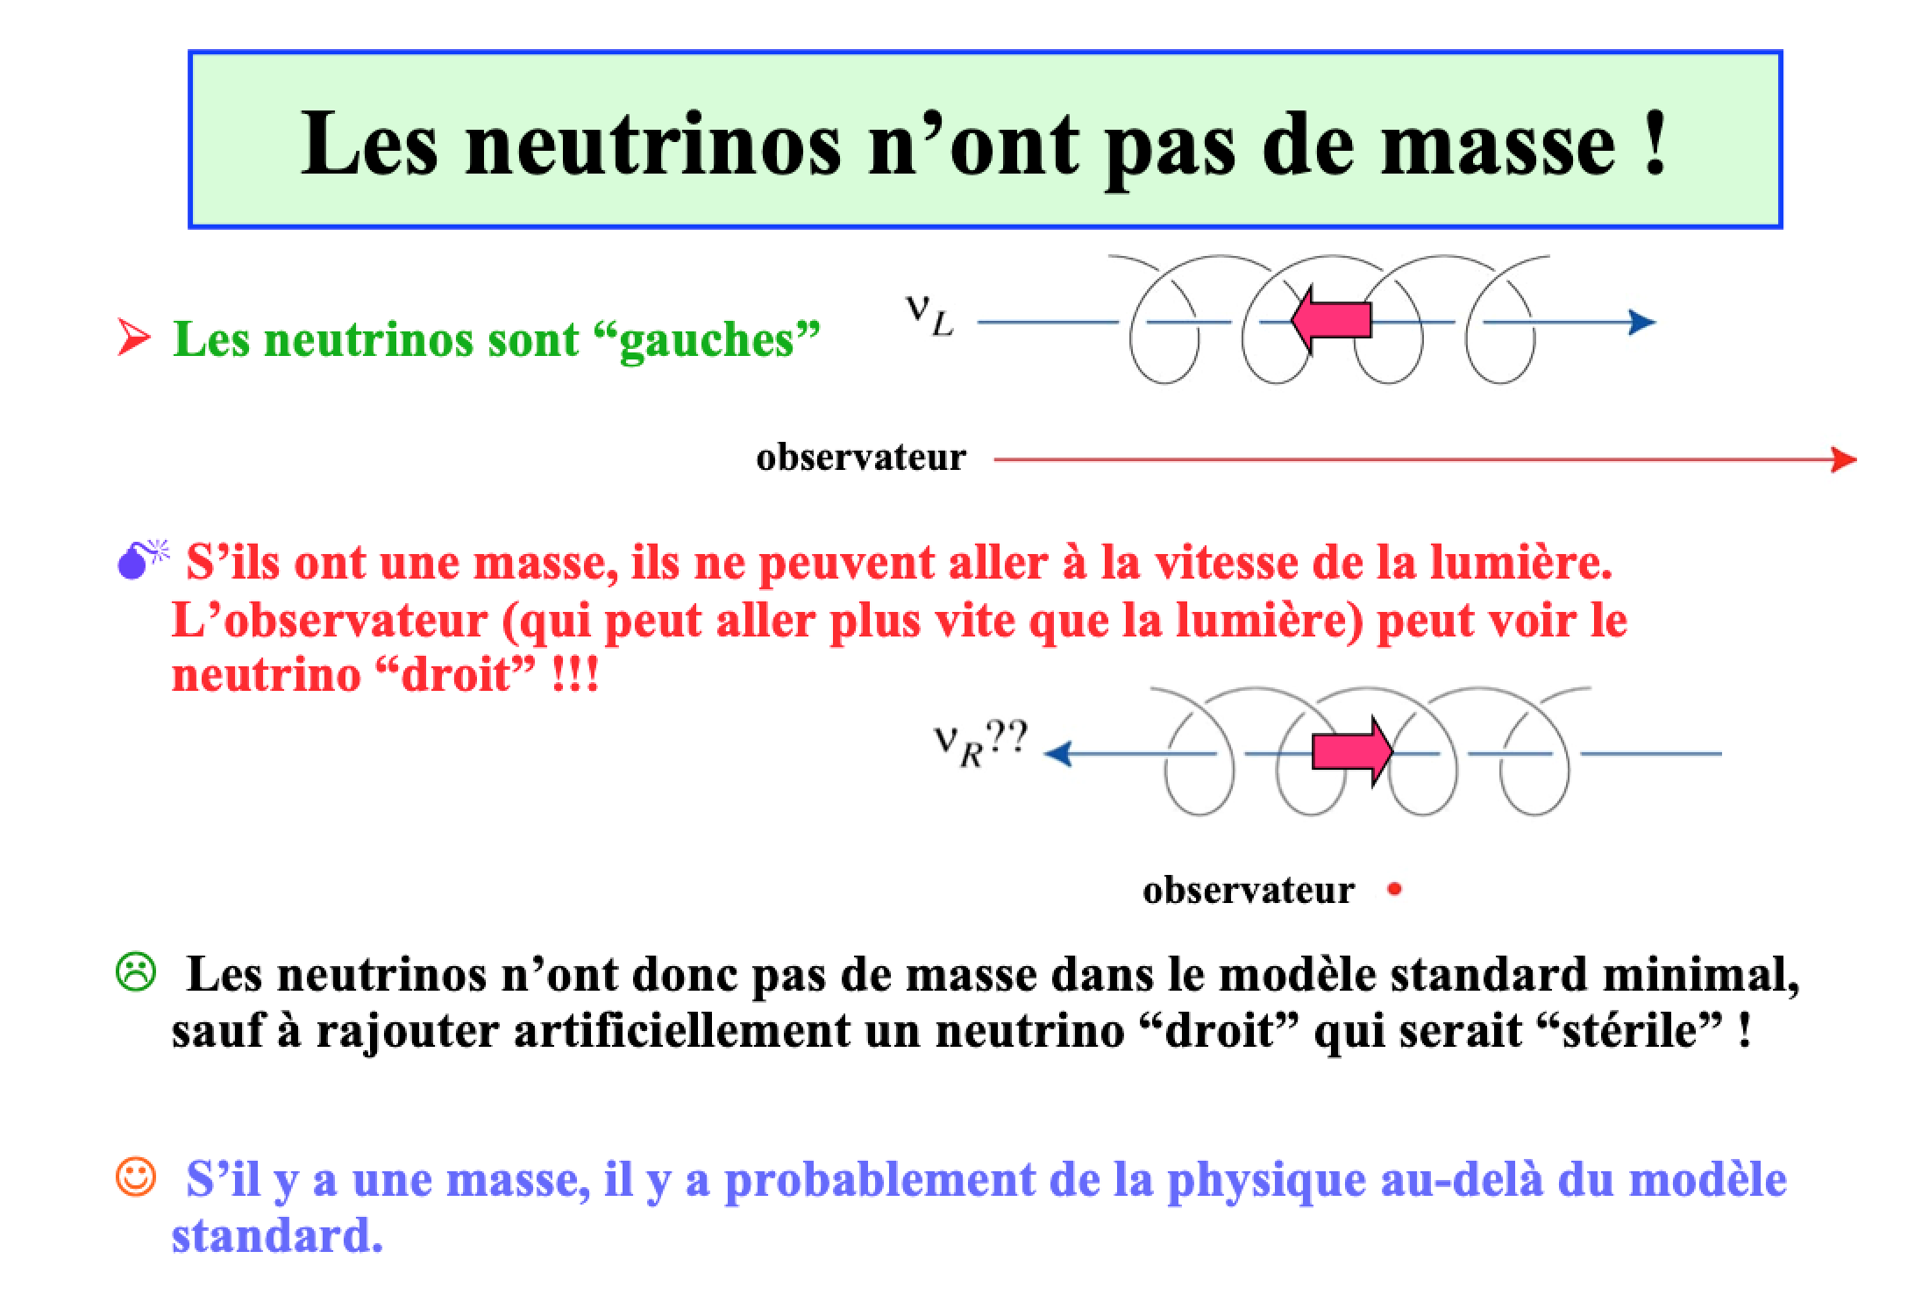
28 septembre 2014
François,
Si tu as l'occasion, lis le chapitre sur les neutrinos du numéro spécial de Pour la Science sur la physique des particules (par ailleurs bien fait):
"Puisqu'ils ne participent pas à l'interaction faible, les neutrinos droits n'ont pas de charges faibles et n'interagissent pas avec le champ de Higgs. Dès lors, leurs masses doivent résulter d'un mécanisme différent..."
Cela me parait absurde, c'est pareil que pour les électrons droits qui ne posent pas de problèmes!
Qu'en penses-tu?
Ce sont pourtant des auteurs réputés
Amitiés,
Michel

Slide 17
Before concluding :
a final word around the
costs to completion issue.
It was more then 10 years ago, so now there is prescription,
and I can tell the naked truth (I assume it is OK Michel?).

Slide 18

kCHF |  | Besoins exprimés des versements au CERN
 |  | 2006 | 2007 | 2008 | 2009 |  | 2010 | 2011 | 2012 | 1
 |  |  | CERN
Detecteur
 | ATLAS |  | 1800
 | CMS | 698 | 1500 | 1000 | 1000
 | LHCb | 0 | 500 | 0 | 0
 | ALICE | 364
 | Total | 1062 | 3800 | 1000 | 1000 |  | 0 | 0 | 0
M&O
 | ATLAS | 768 | 1053 | 1200 | 1200 |  | 1200 | 1200 | 1200
 | CMS | 455 | 656 | 667 | 667 |  | 667 | 667 | 667
 | LHCb | 178 | 485 | 400 | 400 |  | 400 | 400 | 400
 | ALICE | 388 | 397 | 400 | 400 |  | 400 | 400 | 400
 | Total | 1789 | 2591 | 2667 | 2667 |  | 2667 | 2667 | 2667
CERN | Total | 2851 | 6391 | 3667 | 3667 |  | 2667 | 2667 | 2667
k€ |  |  | Financement CNRS
 |  | 2006 | 2007 | 2008 |  | 2009 | 2010 | 2011 | 2012
BudgetCNRS | 1.54 | 4324 | 4324 | 4324 |  | 4324 | 4324 | 4324 | 3132
 |  |  | CERN
Detecteur
 | ATLAS | 133
 | CMS | 0
 | LHCb | 0
 | ALICE
 | Total | 133 | 0 | 0 |  | 0 | 0 | 0 | 0
M&O
 | ATLAS | 0
 | CMS | 0
 | LHCb | 0
 | ALICE | 178
 | Total | 178 | 0 | 0 |  | 0 | 0 | 0 | 0
CERN | Total | 311 | 0 | 0 |  | 0 | 0 | 0 | 0
k€ | Financement par le CNRS des besoins des Laboratoires |  |  |  |  |  |  |  | 1.00
Detecteur
 | ATLAS | 445 | 200 | 50 | 0 |  | 0 | 0 | 0
 | CMS | 1125 | 100 | 25 | 0 |  | 0 | 0 | 0
 | LHCb | 1072 | 70 | 20 | 0 |  | 0 | 0 | 0
 | ALICE | 479 | 577 | 58 | 0 |  | 0 | 0 | 0
 | Total | 3121 | 947 | 153 | 0 |  | 0 | 0 | 0
Fonctionnement
 | ATLAS | 127 | 518 | 518 | 324 |  | 324 | 324 | 324
 | CMS | 267 | 288 | 288 | 180 |  | 180 | 180 | 180
 | LHCb | 223 | 173 | 173 | 108 |  | 108 | 108 | 108
 | ALICE | 211 | 108 | 108 | 108 |  | 108 | 108 | 108
 | Total | 828 | 1087 | 1087 | 720 |  | 720 | 720 | 720
Laboratoires | Total | 3949 | 2034 | 1240 | 720 |  | 720 | 720 | 720
Fonctionnement Total avec M&O (sans les Fees)
 | k€ | 1989 | 2770 | 2819 | 2452 |  | 2452 | 2452 | 2452
Besoins | k€ | 5800 | 6184 | 3621 | 3101 |  | 2452 | 2452 | 2452
Bank | k€ | 1540 | 1860 | -703 | -1223 |  | -1872 | -1872 | -680
Dette | k€ | 1540 | 3401 | 2698 | 1475 |  | -397 | -2269 | -2949
 |  | 2006 | 2007 | 2008 | 2009 |  | 2010 | 2011 | 2012
 |  | Remboursement CERN
 | LHC
 |  | 0
should be |  | 4324 | 4324 | 4324 | 4324 |  | 4324 | 4324 | 3132
CNRS Total |  | 4260 | 4324 | 4324 | 4324 |  | 4324 | 4324 | 3132
money left

Slide 19
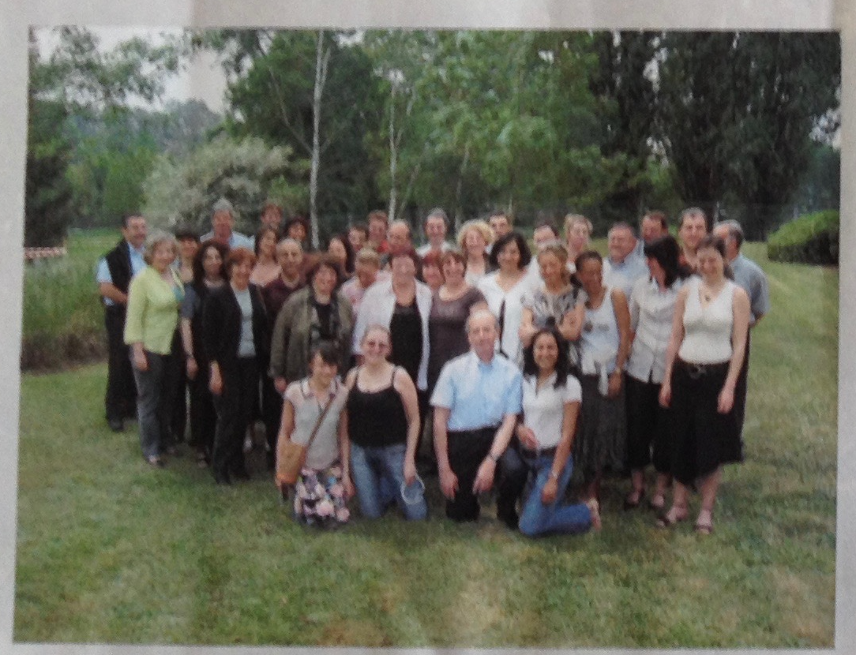
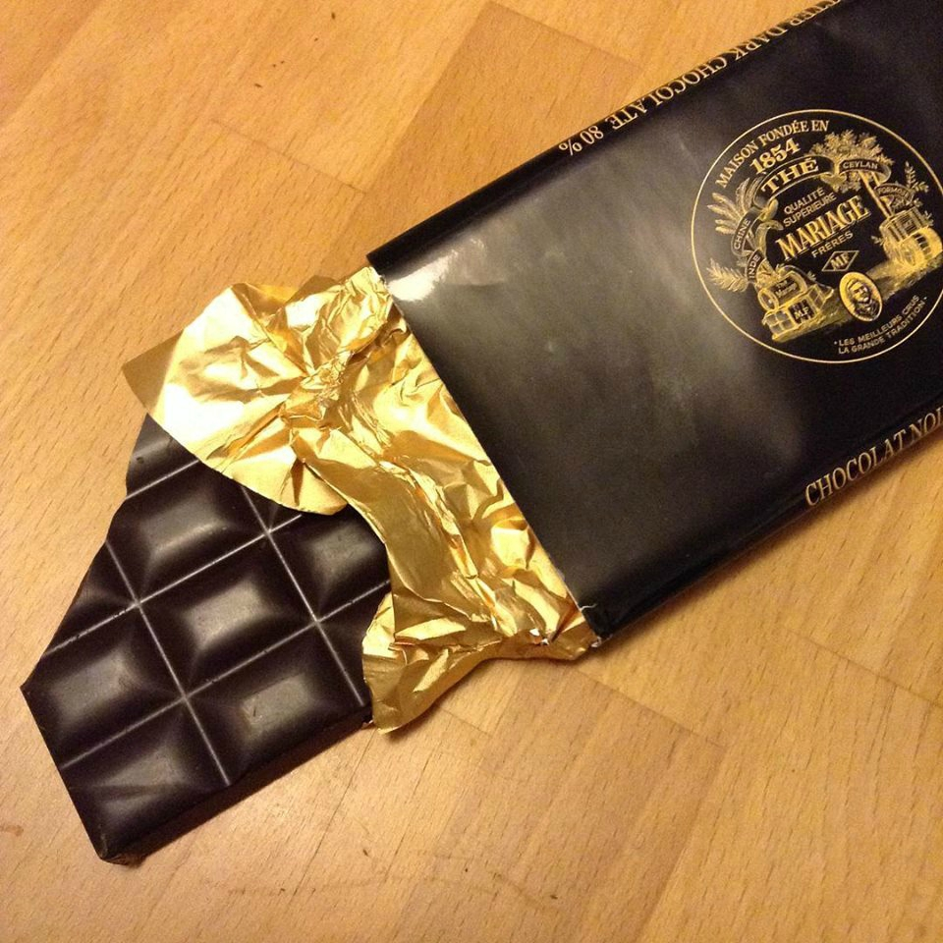
Michel et le chocolat

